Slide 1
2.1 Sistemas de coordenadas
Representación de un punto en el sistema de coordenadas
Descripciones espaciales posición orientación ejes de referencia

Slide 2
Hablar de sistemas de coordenadas

Slide 3
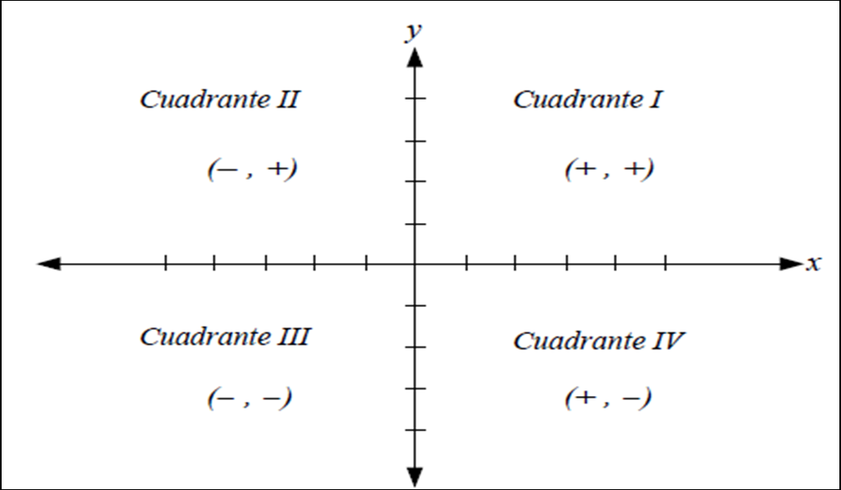

Slide 4
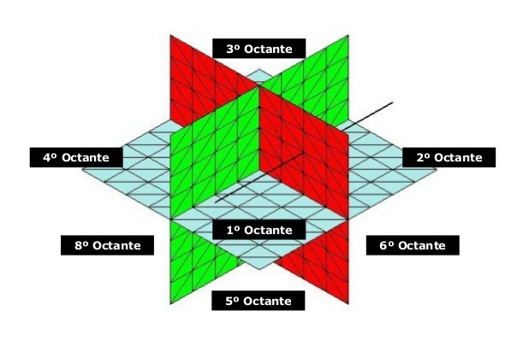

Slide 5
Introdución
En el estudio de la robótica nos preocupamos constantemente por la ubicación de los objetos en el espacio tridimensional.
Estos objetos son los vínculos del manipulador, las piezas y herramientas con las que trabaja y los demás objetos en el entorno del manipulador. A un nivel básico pero importante, estos objetos se describen mediante sólo dos atributos: posición y orientación.

Slide 6
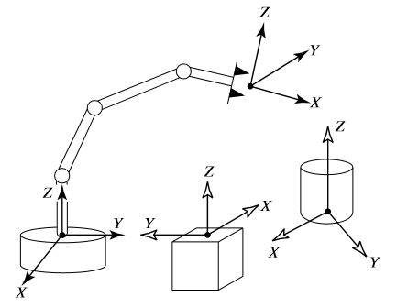
Introdución
Para poder describir la posición y orientación de un cuerpo en el espacio, siempre adjuntamos rígidamente un sistema de coordenadas, o trama, al objeto. Después describimos la posición y orientación de esta trama con respecto a algún sistema de coordenadas de referencia.

Slide 7
DESCRIPCION
Una descripción se utiliza para especificar los atributos de varios objetos con los que trata un sistema de manipulación. Estos objetos son piezas, herramientas y el manipulador en sí.

Slide 8
DESCRIPCION DE POSICIÓN
Descripción de una posición Una vez que se establece un sistema de coordenadas, podemos ubicar cualquier punto en el universo con un vector de posición de orden 3 × 1.
Como es común que definamos muchos sistemas de coordenadas, además del sistema de coordenadas universal, los vectores deben etiquetarse con información que identifique en cuál sistema están definidos.

Slide 9
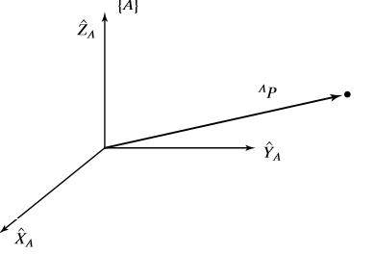
Introdución
La figura representa el dibujo de un sistema de coordenadas llamado {A}, con tres vectores unitarios mutuamente ortogonales con puntas sólidas. Un punto AP se representa como un vector y puede definirse de manera equivalente como una posición en el espacio, o simplemente como un conjunto ordenado de tres números.

Slide 10
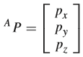
Introdución
Dados los subíndices x, y y z, los elementos individuales de un vector son:
describiremos la posición de un punto en el espacio con un vector de posición.

Slide 11
DESCRIPCION DE POSICIÓN
Descripción de una posición Una vez que se establece un sistema de coordenadas, podemos ubicar cualquier punto en el universo con un vector de posición de orden 3 × 1.
Como es común que definamos muchos sistemas de coordenadas, además del sistema de coordenadas universal, los vectores deben etiquetarse con información que identifique en cuál sistema están definidos.

Slide 12
DESCRIPCIÓN DE UNA ORIENTACIÓN
mañana

